Slide 1
Изготовление народной куклы «Колокольчик».
Педагоги МАОУ ДОД
Центра дополнительного образования детей
Демина Елена Алексеевна
Саввина Людмила Ивановна

Slide 2
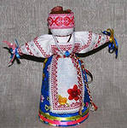
В домах наших предков было много кукол.
Они сопровождали значимые события жизни: рождение ребенка, свадьбу, смерть, обрядовые и сезонные праздники.
Куклы могли защитить человека от злых сил, принять на себя болезни и несчастья, помочь хорошему урожаю, рождению детей и т.д.
При изготовлении кукол пользовались лоскутками из ношенной одежды, сохраняющей «тепло» человека.
Рвали лоскутки руками, не применяли иголок и ножниц.
Мастерили кукол без лица. Считалось, что имея лицо, кукла получала душу и вселяла в себя нечистую силу. Нитки для перевязывания применяли красного цвета.
Нельзя изготавливать кукол в среду и пятницу (постные дни), а так же в выходные и праздники.

Slide 3
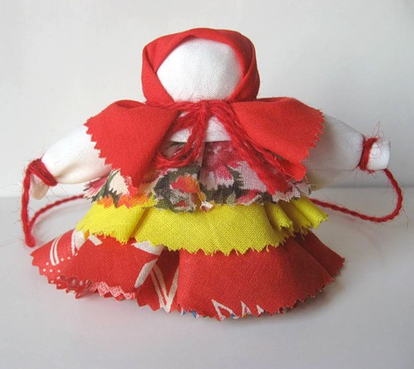
Мы предлагаем вам смастерить
куклу добрых вестей – «колокольчик».
Она вешалась на дверь и впускала
в дом только хорошие вести.
Это оберег хорошего настроения.
Эта куколка – веселая, задорная,
приносит в дом радость и веселье.

Slide 4
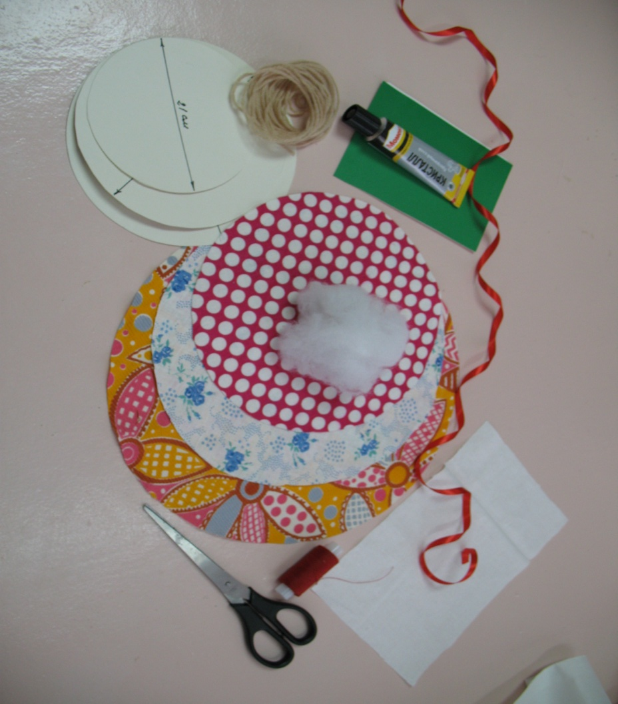
Для нашей работы потребуется:
Три круга из х /б ткани для юбки
(d=29 см, 25 см, 21 см), вырезанные по шаблонам из картона ;
Прямоугольник из белой ткани для лица и ручек 15см х 22см ;
Треугольный лоскутик для косынки;
Синтепон, вата или ветошь;
Пряжа для волос;
Красные нитки;
Клей «Момент – кристалл»;
Ленты, тесьма;
Прямоугольник из картона;
Ножницы.

Slide 5
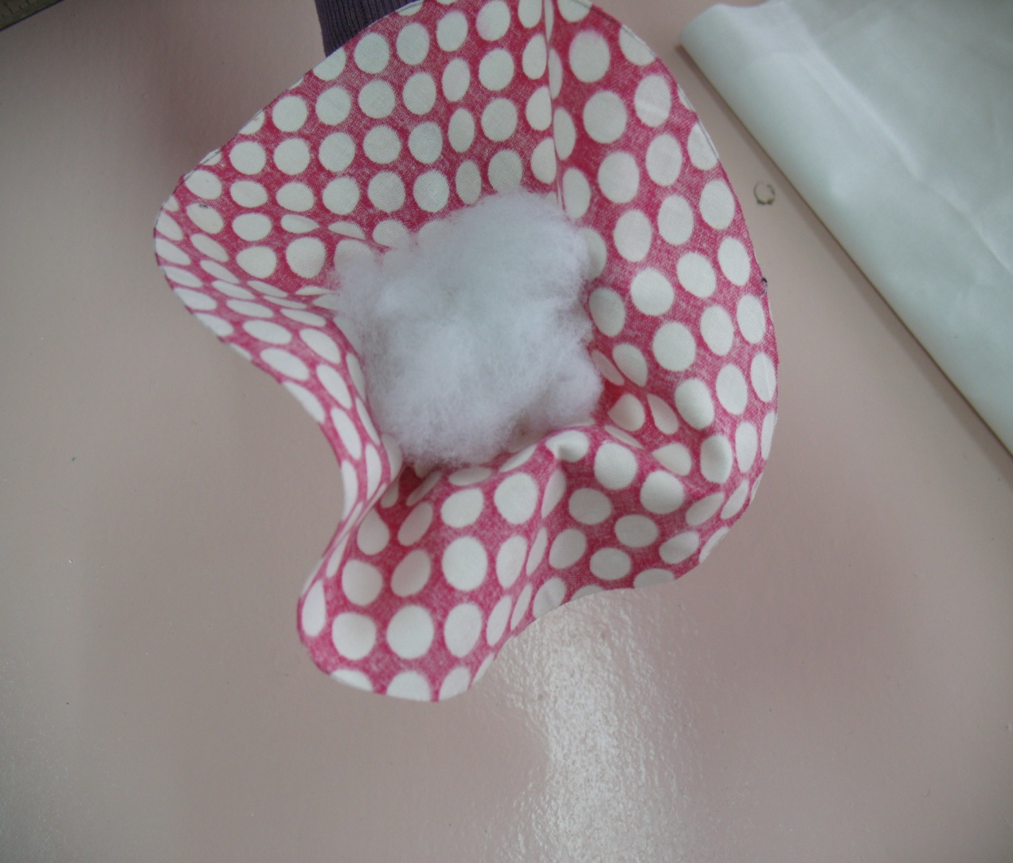
Изготовление куклы
В центр большого
круга положить кусочек синтепона. Это голова для будущей куклы.

Slide 6
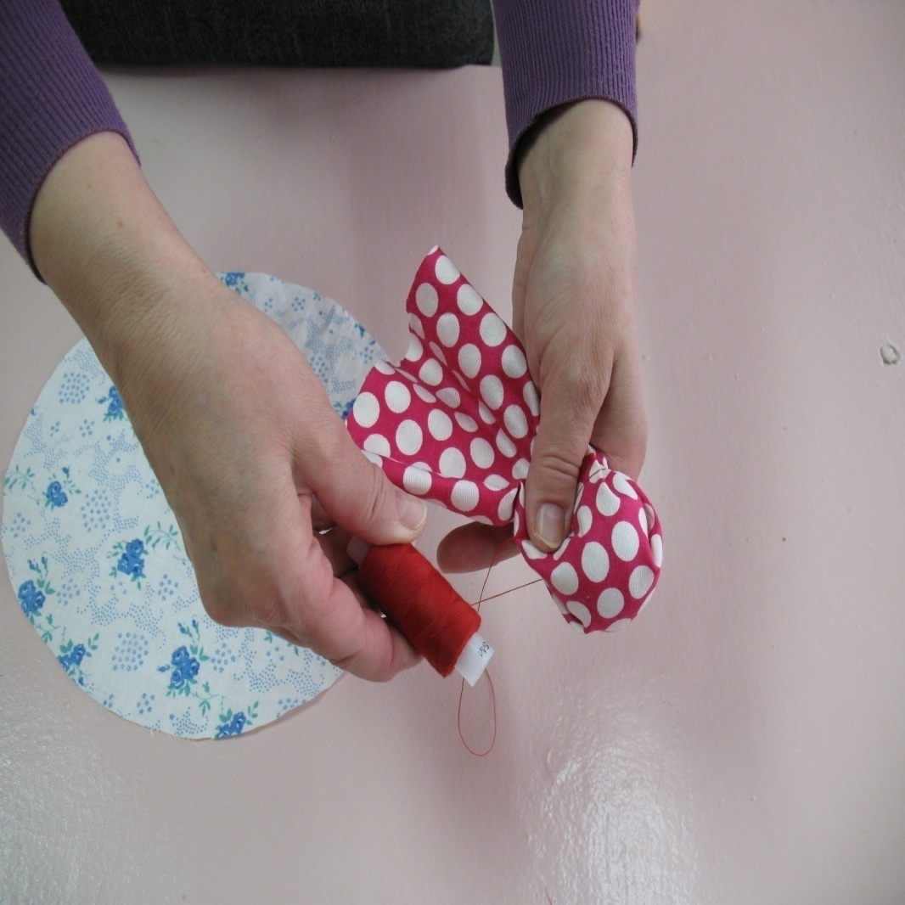
2. Сформировать круглый
шарик , основание
закрутить красными нитками
и завязать.

Slide 7
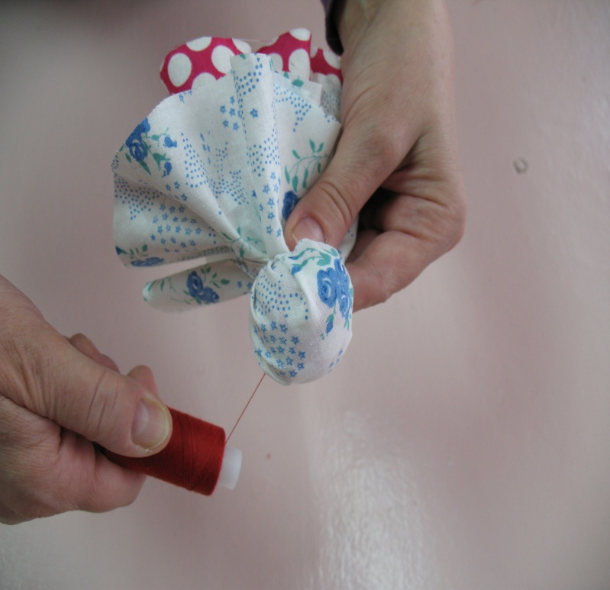
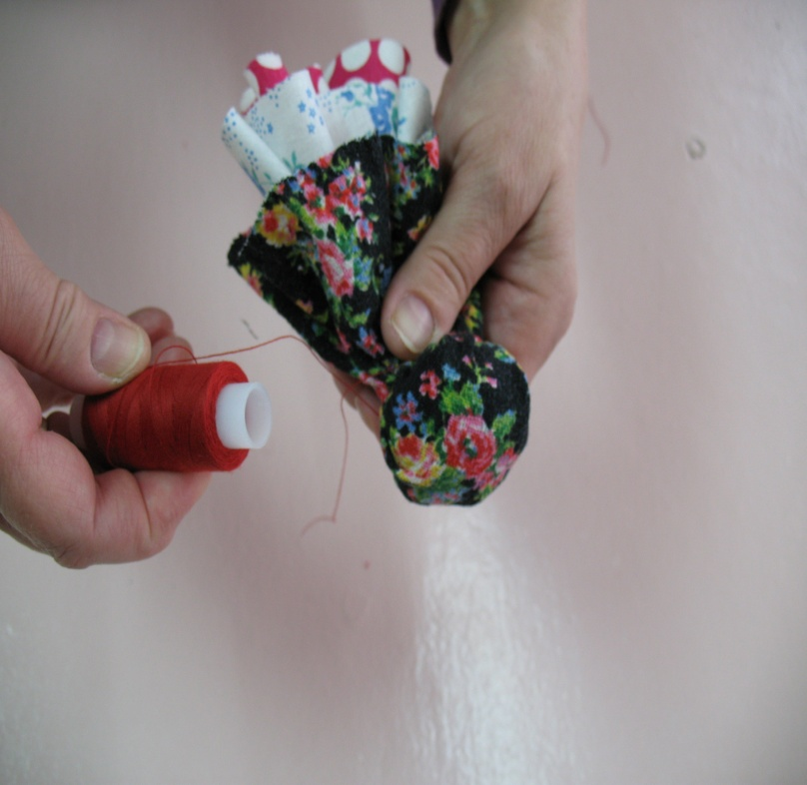
3. Действие повторить со
2 и 3 кругом.

Slide 8
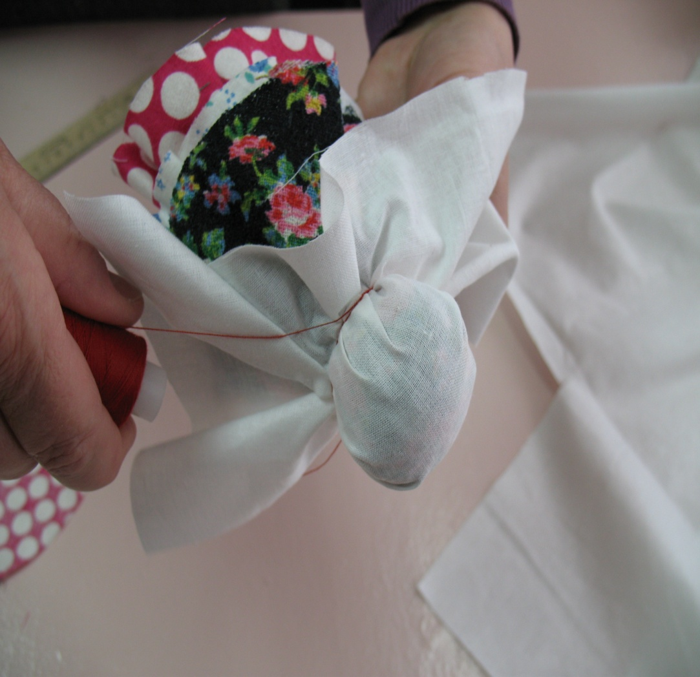
4. Белый прямоугольник по большой стороне, наложить
на головку, расправить складочки, обкрутить нитками и завязать.

Slide 9
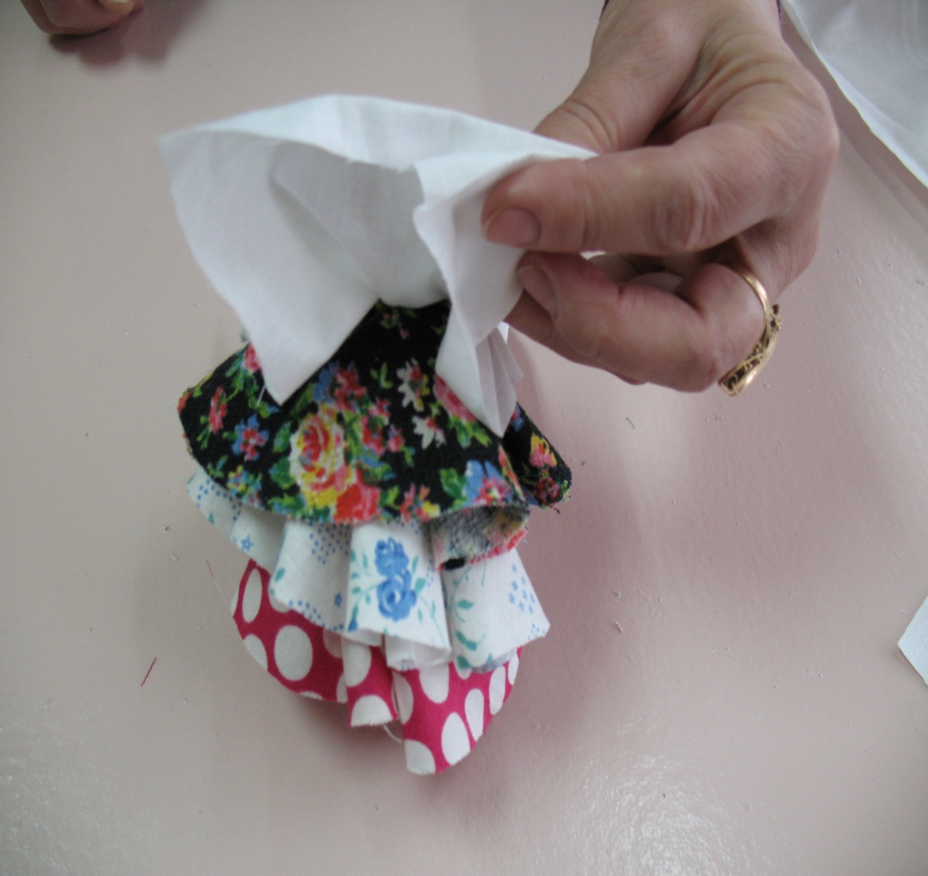
5. Расправить ткань на ручки,
аккуратно подвернуть
край и заложить
к центру складочки.

Slide 10
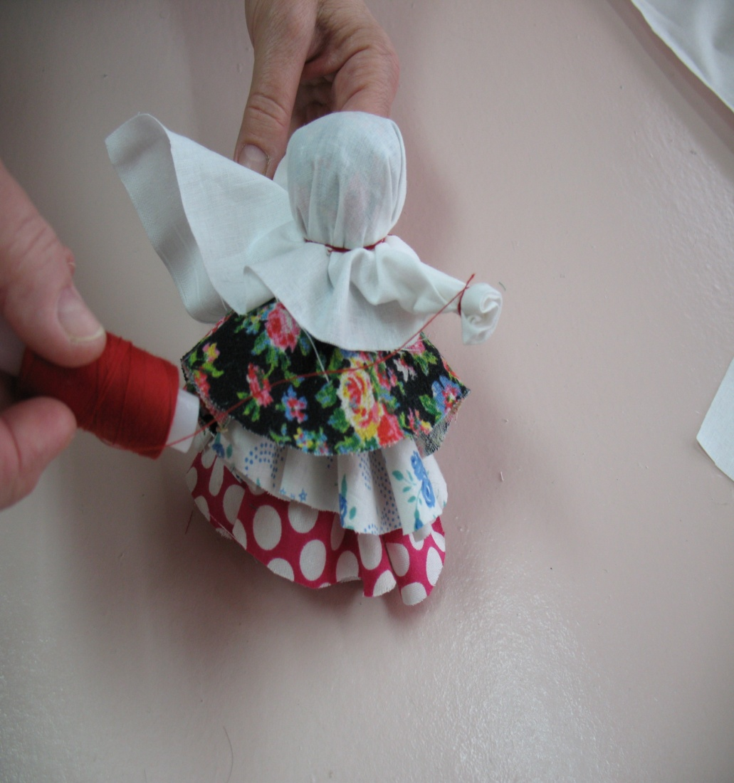
6. Сформировать ручки,
стянуть ниткой ладошки и завязать.

Slide 11
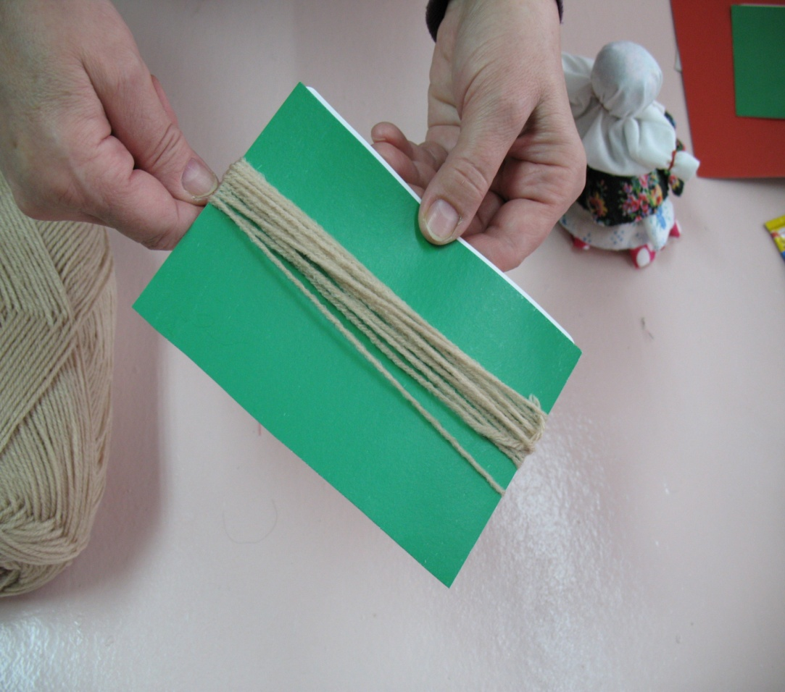
Изготовление волос для куклы
На плотный картон
намотать несколько слоев
пряжи.

Slide 12
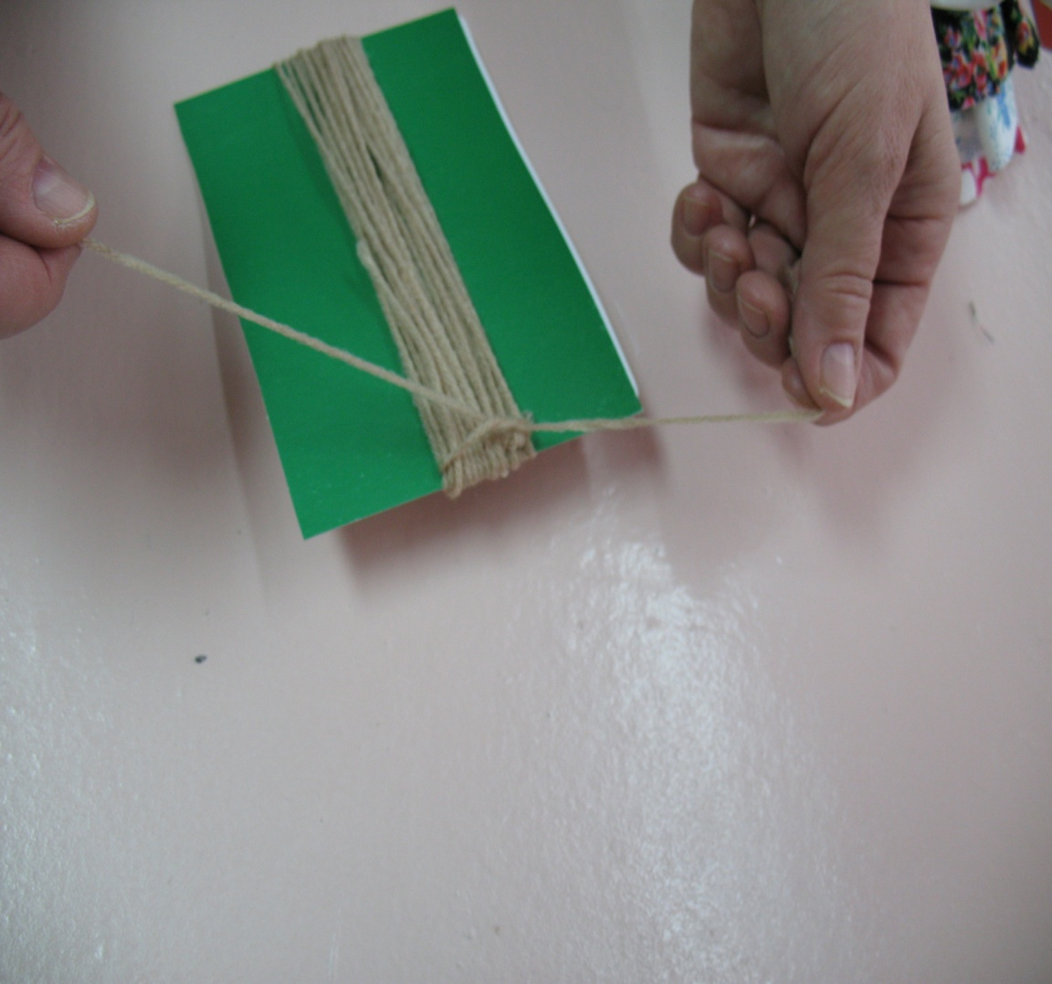
2. Конец нити пропустить
под всей намоткой,
стянуть и завязать концы.

Slide 13
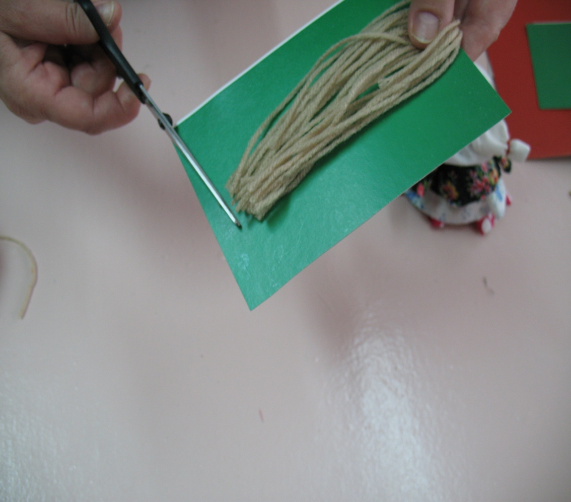
3. С противоположной
стороны закрепления,
нити разрезать, снять с
картона.

Slide 14
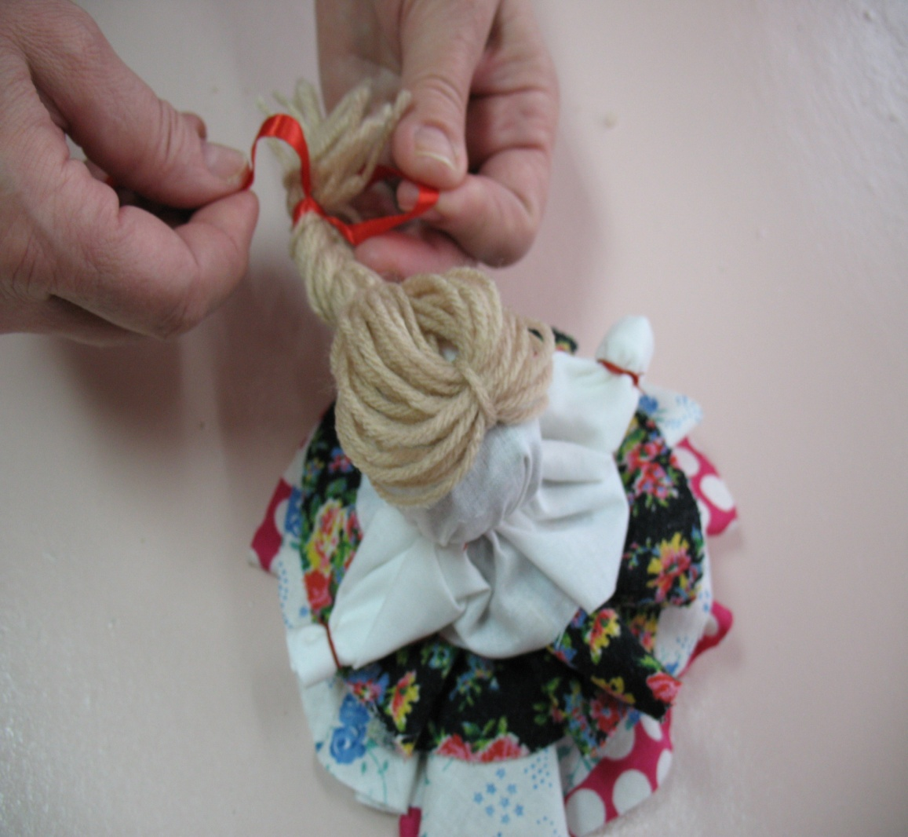
4. Волосы наклеить и
заплести косичку.

Slide 15
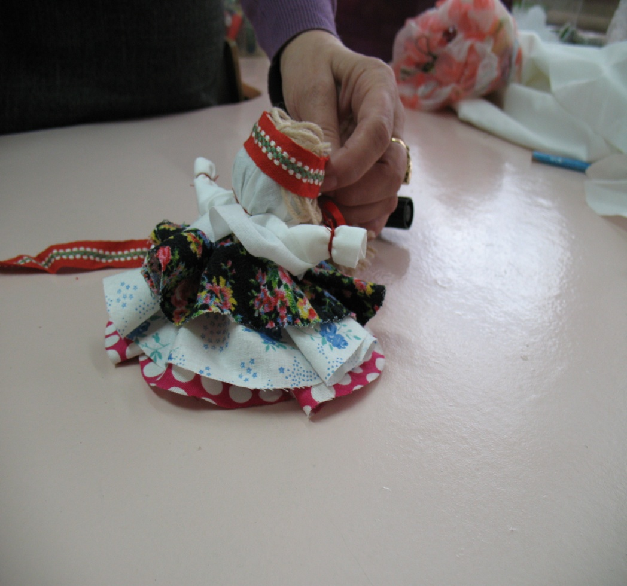
Украшение куклы
Повязать голову тесьмой. Концы тесьмы закрепить клеем.

Slide 16
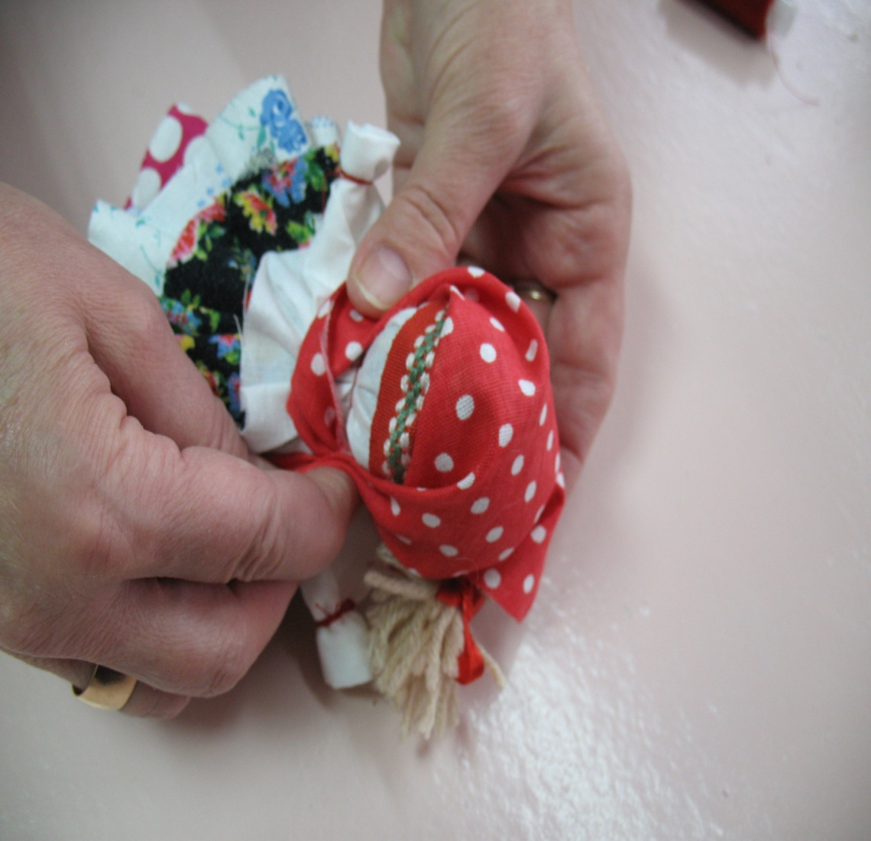
Повязать косынку, заложив
складочки.

Slide 17
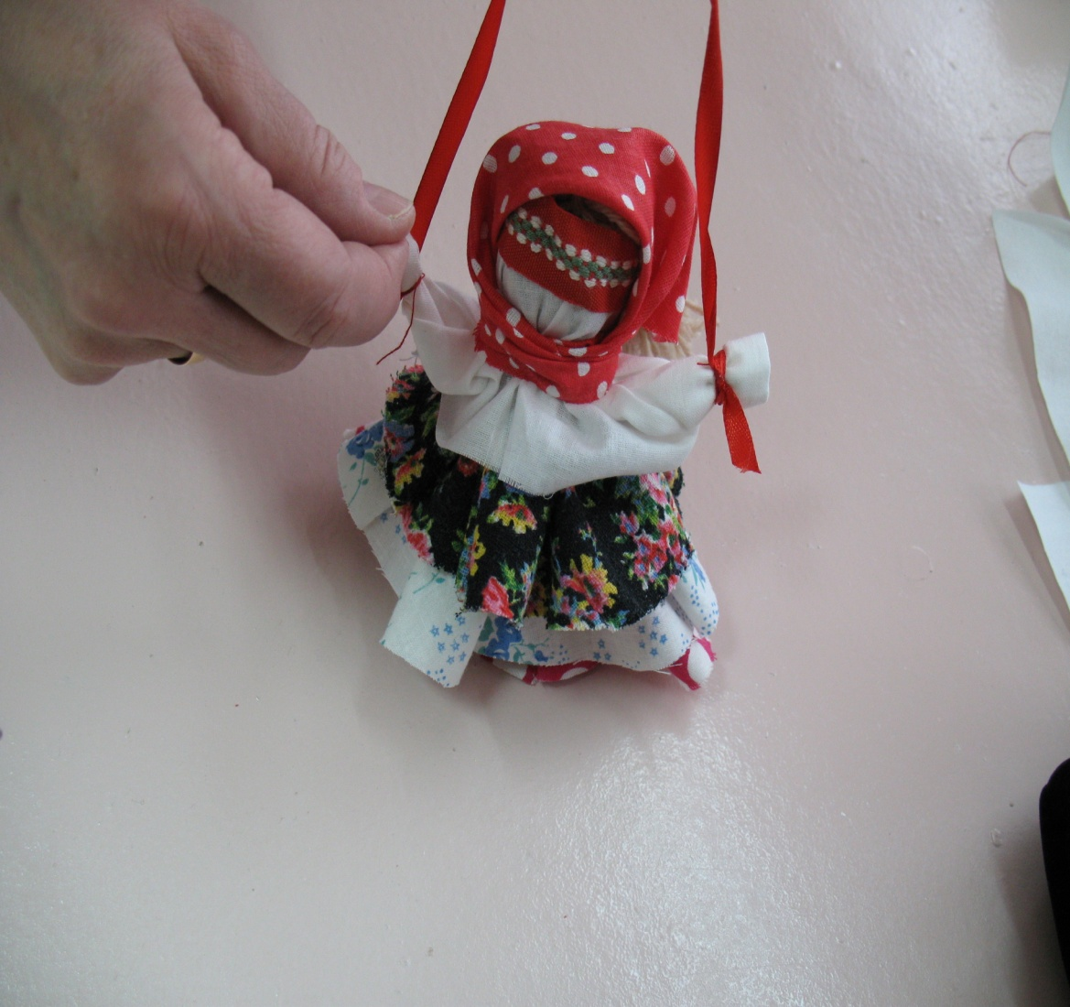
На ручках закрепить
концы ленточки петлей для
подвешивания на дверь.
Кукла «Колокольчик» готова! Пусть она
впускает в дом только добро!

Slide 18
Спасибо за внимание!

Slide 19
Список литературы:
http://podelki-doma.ru/1311-2/moya-kollektsiya-narodnyih-kukol
http://bulavochki.ru/?p=16715
http://www.slavakukla.ru/zhenskaya-sut-kukla/
“Русские обряды и традиции. Народная кукла” И.Н.Котова, А.С.Котова, Москва.
-kollektsiya-narodnyih-kukol#ixzz2skTYE2Fr

